Slide 1
ΑΠΟΣΤΟΛΟΣ ΠΑΥΛΟΣ
ΜΕΛΙΝΑ ΚΑΤΣΙΔΗΜΑ Β1

Slide 2
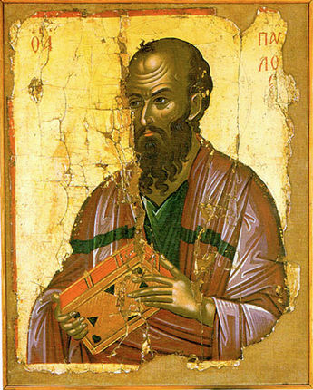
ΒΙΟΓΡΑΦΙΑ
Ο Απόστολος Παύλος, γνωστός στον δυτικό κόσμο και ως Άγιος Παύλος γεννηθείς ως Σαούλ ήταν Απόστολος και συγγραφέας των μισών περίπου βιβλίων της Καινής Διαθήκης. Ήταν μία από τις σπουδαιότερες προσωπικότητες της πρώιμης εποχής του Χριστιανισμού, υποστηρικτής της παγκοσμιότητας της Διδασκαλίας Του Ιησού. Για τον λόγο αυτό, έλαβε το όνομα «Ἀπόστολος τῶν ἐθνῶν».

Slide 3
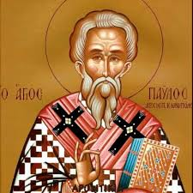
ΤΟ ΟΡΑΜΑ
Ο Παύλος ήταν φανατικός διώχτης των Χριστιανών. Όταν πήγαινε προς τη Δαμασκό είδε ένα δυνατό φως το οποίο του έλεγε: Σαούλ, γιατί με καταδιώκεις; Ο Παύλος ρώτησε τη φωνή ποιος ήταν και η φωνή του απάντησε ότι ήταν ο Ιησούς ο Ναζωραίος. Του είπε να πάει στη Δαμασκό όπου θα συναντήσει τον Ανανία ο οποίος θα του πει το τι του επιφυλάσσει ο Θεός.

Slide 4
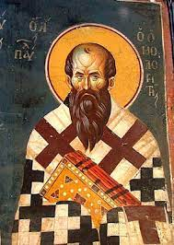
ΤΟ ΟΡΑΜΑ
Ο Παύλος τυφλώθηκε από το φως, όμως οι άνθρωποι που ήταν γύρω του τον οδήγησαν στη Δαμασκό. Εκεί συνάντησε τον Ανανία ο οποίος του είπε να βαπτιστεί και να διαδώσει σε ολόκληρο τον κόσμο αυτό που είδε και άκουσε.

Slide 5
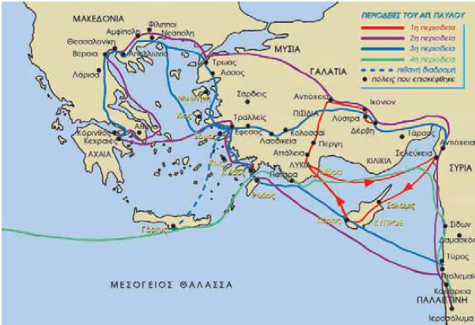
1^{Η} ΠΕΡΙΟΔΕΙΑ
Το ταξίδι αυτό αρχίζει από την Αντιόχεια και περιλαμβάνει την Κύπρο και ακολούθως τις πόλεις της Μικράς Ασίας: Πέργη της Παμφυλίας, Αντιόχεια της Πισιδίας και τις μικρασιατικές πόλεις της Λυκαονίας (ή Νότιας Γαλατίας), όπως το Ικόνιο, τα Λύστρα και τη Δέρβη. Μάλιστα στην περιοχή της Γαλατίας Μικράς Ασίας, οι κοινότητες που ιδρύονται περιλαμβάνουν Χριστιανούς εξ Ιουδαίων και εξ εθνικών, οι οποίοι αρχικά συνυπάρχουν και συμβιώνουν αρμονικά, χωρίς ιδιαίτερα προβλήματα.

Slide 6
2^{Η} ΠΕΡΙΟΔΕΙΑ
Η Δεύτερη Περιοδεία του Παύλου, πραγματοποιείται μετά την Αποστολική Σύνοδο και συμπίπτει με τη νέα εποχή που αρχίζει στις σχέσεις Ελληνισμού και Χριστιανισμού. Αρχίζει από την Αντιόχεια με τη συνοδεία του Σίλα και όχι του Βαρνάβα τη φορά αυτή, ο οποίος με τον ανεψιό του Ιωάννη Μάρκο αναλαμβάνει νέα αποστολή στην Κύπρο. Μετά από επίσκεψη στις Εκκλησίες της Λυκαονίας με την προσθήκη στη συνοδεία του Τιμοθέου, που τον παραλαμβάνει στα Λύστρα, πηγαίνει στη Φρυγία και στη Γαλατική χώρα και στη συνέχεια στην Τρωάδα, από όπου ύστερα από ένα όραμα έρχεται στη Μακεδονία.

Slide 7
3^{Η} ΠΕΡΙΟΔΕΙΑ
Ο Παύλος την εποχή αυτή είχε πλέον ιδρύσει Εκκλησίες στη Μικρά Ασία και στην Ελλάδα με ένα σημαντικό κέντρο στην Κόρινθο και είχε αρχίσει να εργάζεται στην επίσης σημαντική Έφεσο. Ακολούθησε μια περίοδος σταθεροποίησης.
Μετά την επιστροφή του στην Αντιόχεια και αφού παρέμεινε εκεί ένα διάστημα, ο Παύλος έφυγε για τη Γαλατική χώρα και τη Φρυγία για να στηρίξει τις Εκκλησίες που είχε ιδρύσει κατά την προηγούμενη Περιοδεία του. Κατόπιν, περιόδευσε στη δυτική περιοχή της Βιθυνίας και κατέληξε στην Έφεσο, το ορμητήριο της Τρίτης Περιοδείας του, στην οποία έφτασε διά ξηράς μέσω της περιοχής της Φρυγίας. Την εποχή αυτή ίδρυσε Εκκλησίες στις Κολοσσές, στην Ιεράπολη και στη Λαοδίκεια.

Slide 8
4^{Η} ΠΕΡΙΟΔΕΙΑ
Ο Παύλος δεν παρέμεινε για πολύ στη Ρώμη, αλλά αναχώρησε με προορισμό την Ιερουσαλήμ. Φθάνοντας όμως στην Κρήτη, ο ίδιος και οι συνεργάτες του πληροφορήθηκαν ότι η κατάσταση στην Ιουδαία και την Ιερουσαλήμ δεν ήταν καλή, αλλά επικρατούσε αναρχία μετά τον ξαφνικό θάνατο του Επιτρόπου Φήστου. Πράγματι, ο ιστορικός Ιώσηπος πληροφορεί για αυτό το γεγονός, το οποίο δημιούργησε ένα κενό Ρωμαϊκής εξουσίας για πολλούς μήνες. Έτσι, όπως γράφει ο Ιώσηπος, ο νέος επίτροπος, Αλβίνος, όταν ανέλαβε τα καθήκοντά του βρήκε την Ιουδαία σε κατάσταση αταξίας. Με δεδομένη την κατάσταση αυτή, ο Παύλος έκρινε πως δεν ήταν κατάλληλη η στιγμή για μια επίσκεψη στην περιοχή. Βέβαια η εξέλιξη των γεγονότων ήταν τέτοια που δεν θα κατάφερνε ποτέ πια να επισκεφθεί την Ιερουσαλήμ.

Slide 9
ΕΠΙΣΤΟΛΕΣ
Οι Επιστολές του Αποστόλου Παύλου είναι τα πρώτα γραπτά μνημεία της Καινής Διαθήκης και αποτελούν έργα περιστασιακά, γράφτηκαν δηλαδή για να απαντήσουν σε διάφορα ερωτήματα που έθεταν οι νεοϊδρυθείσες Εκκλησίες στον Απόστολο. Κατά τη συγγραφή των Επιστολών του ακολουθεί ο Παύλος τους ισχύοντες κανόνες της Ελληνικής επιστολογραφίας (προοίμιο που περιέχει τον αποστολέα, παραλήπτη και χαιρετισμό - ανάπτυξη του θέματος - τελικοί χαιρετισμοί) και προσθέτει στο τέλος ιδιόχειρο χαιρετισμό προς δήλωση της γνησιότητας της Επιστολής (Ρωμ. 16:22, Α' Κορ. 16:21, Γαλ. 6:11, Κολ. 4:18, Β' Θεσ. 3:17, Φιλ. 19).
Η διάταξη των Επιστολών του Παύλου στον κανόνα της Καινής Διαθήκης έγινε ανάλογα με την έκταση τους. Πρώτη δηλ. τοποθετήθηκε η προς Ρωμαίους, που είναι η μεγαλύτερη (16 κεφάλαια) και τελευταία η προς Φιλήμονα (25 στίχοι):
προς Ρωμαίους
προς Κορινθίους Α'
προς Κορινθίους Β'
προς Γαλάτας
προς Εφεσίους
προς Φιλιππησίους
προς Κολοσσαείς
προς Θεσσαλονικείς Α'
προς Θεσσαλονικείς Β'
προς Τιμόθεον Α'
προς Τιμόθεον Β'
προς Τίτον
προς Φιλήμονα
προς Εβραίους (η επιστολή αυτή, συνήθως ακολουθεί μετά από την ομάδα των 13 Επιστολών του Παύλου)

Slide 10
ΕΠΙΣΤΟΛΕΣ
Οι 14 Παύλειες Επιστολές, για τις οποίες οι Πράξεις των Αποστόλων δίνουν ένα πολύτιμο ιστορικό πλαίσιο, αποτελούν ένα μεγάλο τμήμα της Καινής Διαθήκης. Οι Επιστολές αυτές σημαδεύουν το Αποστολικό έργο του Παύλου στην «ειδωλολατρική» γη.
Η χρονολογική τοποθέτηση των Επιστολών του Παύλου στη διάρκεια της ζωής και της Ιεραποστολικής του δράσης είναι δυνατή από τις πληροφορίες των ίδιων των Επιστολών σε συνδυαομό προς αντίστοιχες πληροφορίες των Πράξεων ή από τη συσχέτιση τους με γεγονότα της ιστορίας:
Οι Α΄ και Β΄ Επιστολές προς Θεσσαλονικεις γράφτηκαν στην Κόρινθο περίπου από το 50-52 μ.Χ σύμφωνα με τους υπολογισμούς των μελετητών.
Η Επιστολή προς Φιλιππησίους γράφτηκε στην Έφεσο γύρω στο 52-56, ενώ κατ' άλλους στη Ρώμη γύρω στό 60-62 μ.Χ.
Η Επιστολή προς Γαλάτας γράφτηκε στην Έφεσο κάπου ανάμεσα στο 52 έως το 55 μ.Χ.
Οι επιστολές Α΄ και Β΄ προς Κορινθίους, γράφτηκαν, η «Α΄» στην Έφεσο (ομοφωνία απόψεων) και «Β΄» στη Μακεδονία ή στους Φιλίππους ή στην Έφεσο, από το 55-57 μ.Χ.
Η Επιστολή προς Ρωμαίους γράφτηκε στην Κόρινθο το 57 μ.Χ.
Η Επιστολή προς Κολοσσαείς γράφτηκε στην Έφεσο κατά το 52-55 ή στη Ρώμη το 60-62 μ.Χ.
Η Επιστολές προς Φιλήμονα γράφτηκε στην Έφεσο κατά το 52-55 ή στη Ρώμη το 60-62 μ.Χ.
Η Επιστολή προς Εφεσίους γράφτηκε στην Έφεσο το 54-55 ή στη Ρώμη το 60-62 μ.Χ.
Οι Α' και Β' επιστολές προς Τιμόθεον γράφτηκαν, η «Α΄» στη Μακεδονία ή στη Νικόπολη το 63-64, και η «Β΄» στη Ρώμη το 65-67 μ.Χ.
Η Επιστολή προς Τίτον, γράφτηκε στους Φιλίππους το 63-64 μ.Χ.

Slide 11
Η Θεολογία του Παύλου
Ο Απόστολος Παύλος θεωρείται ως ο πρώτος Χριστιανός Θεολόγος: ο μόνος από την πρώτη γενιά του Χριστιανισμού που είχε αναπτύξει δική του συγκροτημένη αν και όχι ολοκληρωμένη Θεολογική άποψη πάνω σε θεωρητικά (Θεολογικά) και πρακτικά (ηθικά) θέματα. Γι΄αυτό και αποτέλεσαν για τη μεταγενέστερη Εκκλησία αυθεντία οι Επιστολές του ώστε να θεωρείται ο «πρώτος» μετά τον «Ένα» (Χριστό). Όλοι σχεδόν οι ερευνητές που ασχολήθηκαν με τον Παύλο, επιδίωξαν να βρουν τις πηγές της σκέψης του και να ανακαλύψουν την προέλευση των διατυπώσεων της διδασκαλίας του, ακολουθώντας τρεις ερμηνευτικούς δρόμους:
1. Η σχολή της υπερφυσικής ερμηνείας Η σχολή αυτή αποδέχεται ότι ο Παύλος μίλησε περί Του Χριστού ως Θεού, όπως το αποδέχεται η Ορθόδοξη και Ρωμαιοκαθολική Εκκλησία. 2. Η φιλελεύθερη σχολή Σε αυτήν είναι διαδεδομένες οι φυσικές ερμηνείες της Θεολογίας του Παύλου και απορρίπτεται το υπερφυσικό. Ο Ιησούς Χριστός θεωρείται ένα σημαντικό ιστορικό πρόσωπο, και η εμπειρία του Παύλου που οδήγησε στη μεταστροφή του ήταν μία ψευδαίσθηση. Αρνούμενοι τη Θεότητα του Χριστού, αποδέχονται ότι ο Ιησούς δεν ζήτησε να πιστέψουν σε αυτόν, αλλά στο Θεό. 3. Η ριζοσπαστική σχολή Οι οπαδοί της σχολής αυτής αποδέχονται ότι ο Παύλος υπήρξε ο δεύτερος ιδρυτής του Χριστιανισμού και δεν ήταν μαθητής και ακόλουθος της Διδασκαλίας Του Χριστού.

Slide 12
ΤΕΛΟΣ
ΜΕΛΙΝΑ ΚΑΤΣΙΔΗΜΑ
Β1
2022-2023
https://el.wikipedia.org/wiki/%CE%91%CF%80%CF%8C%CF%83%CF%84%CE%BF%CE%BB%CE%BF%CF%82_%CE%A0%CE%B1%CF%8D%CE%BB%CE%BF%CF%82#%CE%97_%CE%BF%CE%BC%CE%B9%CE%BB%CE%AF%CE%B1_%CF%84%CE%BF%CF%85_%CE%A0%CE%B1%CF%8D%CE%BB%CE%BF%CF%85
https://www.google.com/search?q=%CE%B1%CE%B3%CE%B9%CE%BF%CF%83+%CF%80%CE%B1%CF%85%CE%BB%CE%BF%CF%83&client=firefox-b-EDHaElAFsQ_AUoAnoECAIQBA&biw=1218&bih=607&dpr=1.5

